Slide 1
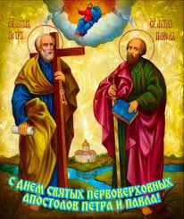
МБУ «ЦБС Верхнеуслонского муниципального района,
Майданская сельская библиотека
ПЕТРОВКИ
Так ласково в деревнях до сих пор называют день ПЕТРА и Павла,
который приходится на 12 июля.

Slide 2
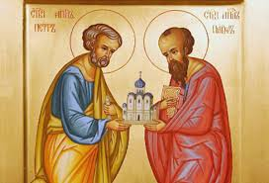
Для православных христиан праздник святых апостолов Петра и Павла, является одним из важнейших церковных праздников. Народный праздник Петров день отмечается 12 июля. В православном церковном календаре это
дата перенесения мощей святых апостолов Петра и Павла.
Праздник в народе называют «разговеньем», поскольку завершается Петров пост.

Slide 3
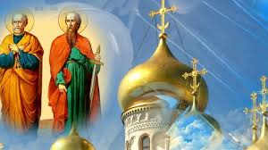
Симон (так звали апостола Петра до крещения) родился в семье рыбака.
Он занимался промыслом до той поры, пока брат Андрей не познакомил его с Иисусом.
После этого Симон принял крещение. Он провел жизнь в наставлении людей на истинный путь. В 67 году Петр пришел в Рим, где его приговорили к смерти через распятие за распространение учения, отличного от языческого. Не считая возможным принять смерть так же, как и Учитель, апостол попросил повесить его головой вниз.
Савл (так звали апостола Павла до крещения) изначально был язычником.
Он выступал против христианской религии, пока сам Бог не обратился к нему.

Slide 4
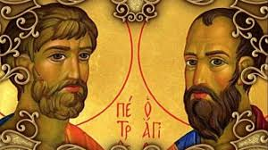
По пути в Дамаск его ослепил яркий свет. Савл услышал голос, который спросил, почему тот отвергает Бога. Он не нашел ответа, раскаялся и поверил в Иисуса Христа. В городе ослепленный мужчина стал изучать веру, и во время крещения новоявленный христианин чудесным образом обрел зрение. Иудеи преследовали Павла, и когда он в 67 году прибыл в Рим, казнили его усекновением головы

Slide 5
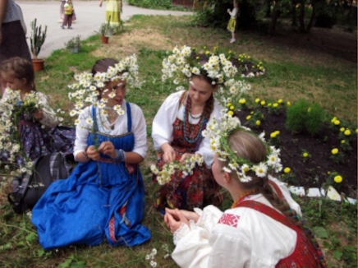
В этот народный праздник рыбаки молятся святому Петру об успехе в рыбной ловле.
На Петров день люди устраивают ярмарки с торгами, народные гуляния с танцами и песнями.
В этот день принято встречаться с родственниками. Крестные родители обязательно навещают крестников.

Slide 6
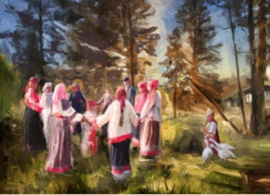
Приметы и поверья
Дождь 12 июля означает, что косьба будет мокрой.
Трижды идущий в этот день дождь – признак богатого урожая, дважды – хорошего, единожды – недурного.
По кукованию кукушки в эту пору люди определяют, когда ждать зиму. Если оно смолкло 4-5 июля, то мороз придет 19-20 ноября. Если продолжается до 12 июля, то зима наступит в последних числах ноября.
Если в этот день умыться в трех родниках, то можно поправить здоровье и обрести благополучие. А речная или озерная вода смывает грех супружеской неверности.

Slide 7
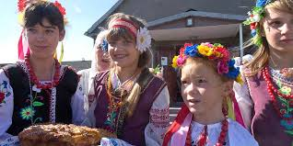
Поговорки на Петров день
— Петр лето начинает, а Илья — кончает (Ильин день отмечается
2 августа).
— Петров день — макушка лета, жди 40 жарких дней.
— С Петровок лето — красное, покос — зеленый.
— Петр-Павел жару прибавил.
— Петровки холодные — год голодный.

Slide 8
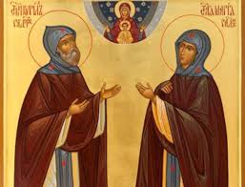
По преданию, Иисус сказал им: «Идите за мной, и я вас сделаю ловцами человеков». Петр был участником и свидетелем многих значимых событий: именно он пожелал идти по воде, именно он отрубил ухо рабу первосвященника в Гефсиманском саду. Петра принято считать первым Папой Римским и основателем христианской церкви. Апостол Павел, память которого тоже отмечают в этот день, не входил в число 12 апостолов, а в юности участвовал в гонениях на иудеев. Однако, когда он встретил воскресшего Иисуса Христа, то поверил в единого Бога.

Slide 9
Молитва святым первоверховным апостолам Петру и Павлу
О преславнии апостоли Петре и Павле, души за Христа предавшии и кровию вашею пажить Его удобрившии! Услышите чад ваших молитвы и воздыхания, сердцем сокрушенным ныне приносимыя. Се бо беззаконьми омрачихомся и того ради бедами, якоже тучами, обложихомся, елеа же добраго жития обнищахом зело и не возможем противитися волком хищным, иже расхищати наследие Божие дерзостно тщатся. О сильнии! Понесите немощи наша, не отлучайтеся духом от нас, да не разлучимся в конец от любве Божия, но крепким заступлением вашим нас защитите, да помилует Господь всех нас, молитв ваших ради, да истребит же рукописание безмерных грехов наших и да сподобит со всеми святыми блаженнаго Царствия и Брака Агнца Своего, Емуже честь и слава, и благодарение и поклонение, во веки веков. Аминь.

Slide 10
